Slide 1



BÀI 54: XÂY DỰNG CHỨC NĂNG HƯỚNG DẪN HỌC NGỮ PHÁP
Người hướng dẫn: Trương Tùng Lâm
Java Web Developer

Slide 2
Tìm hiểu về <c:out> và <c:set> trong JSTL Core Tags
<c:out> là phương thức tương tự như Expression Tag (<%=…%>) trong Jsp dùng để in thông tin.
<c:out value="${‘JSP-SERVLET tại myclass.vn'}"/>
<c:set> giúp tạo ra các biểu thức dùng để thiết lập kết quả trả về. Thay vì in kết quả ra trực tiếp như khi sử dụng EL (${}) thì <c:set> sẽ lưu trữ kết quả đó và xuất ra thông qua các phương thức <c:out>, EL …
<c:set var=“course" value="${Lập trình Jsp/Servlet tại Myclass.vn}"/>
<c:out value="${course}"/>

Slide 3
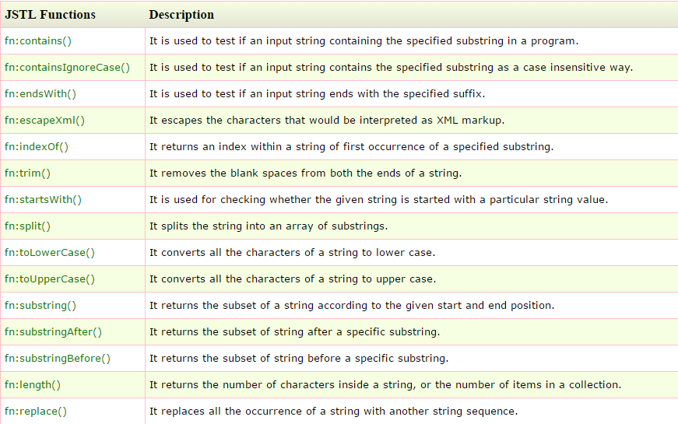
Tìm hiểu về hàm Replace, escapeXml trong JSTL Function

Slide 4
Tìm hiểu về hàm Replace, escapeXml trong JSTL Function
Cách gọi phương thức JSTL Function trong Jsp:
<%@ taglib uri="http://java.sun.com/jsp/jstl/functions" prefix="fn" %>
fn:replace dung để thay thế 1 chuỗi này bằng 1 chuỗi khác
<c:set var=“chuoi1" value=“Học lập trình trực tuyến"/>
<c:set var=“chuoi2" value=“Tại myclass.vn"/>
${fn:replace(chuoi1, “Học", “Study")}
${fn:replace(chuoi2, “Tại", “At")}
fn:escapeXml dùng để giữ nguyên những định dạng thẻ HTML trong 1 chuỗi bình thường
<c:set var=“chuoi" value=“<b>Myclass.vn</b>"/>
<p>Chuỗi sử dụng escapeXml : ${fn:escapeXml(chuoi)}</p>
<p>Chuỗi không sử dụng escapeXml : ${chuoi}</p>

